Slide 1
Я-человек ПО ИМЕНИ АНДРЕЙ
МОИ ИНТЕРЕСЫ И ЧТО Я ЛЮБЛЮ

Slide 2
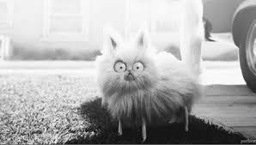
ВО-ПЕРВЫХ,Я ЛЮБЛЮ ЧТО-ТО НЕОЖИДАННОЕ
НАПРИМЕР:КОГДА Я ПОЛУЧИЛ ПЯТЬ ПО ФИЗИКЕ ИЛИ ЖЕ ПО ГЕОМЕТРИИ(НО ТАКОГО НЕ БЫЛО☹)
ВО-ВТОРЫХ,Я КАК И ЛЮБОЙ ЧЕЛОВЕК ЛЮБЛЮ ДЕНЬ РОЖДЕНЬЯ И НОВЫЙ ГОД

Slide 3
ЧЕМ Я УВЛЕКАЮСЬ
И обо мне
МНЕ 13 ЛЕТ☺
Я ЛЮБЛЮ ИГРАТЬ НА ГИТАРЕ
Я УЧУСЬ В 7 КЛАССЕ
Я ЛЮБЛЮ РИСОВАТЬ
Я ЗАНИМАЮСЬ TAEKWON-DO УЖЕ 9 ЛЕТ
Я ЛЮБЛЮ ИГРАТЬ НА КОМПЬЮТЕРЕ
Я ЛЮБЛЮ СМОТРЕТЬ ТЕЛЕВИЗОР

Slide 4
Я уважаю всех своих одноклассников и
друзей
Особенно я люблю лето, потому что мы с друзьями катаемся ну скутерах и ходим каждый день на речку
Там мы устраиваем пикники

Slide 5
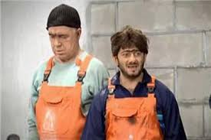
КОНЕЦ

